Slide 1
Vaxtaákvörðun
Kynningarfundur
22. nóvember 2023

Slide 2
Peningamál í hnotskurn
Alþjóðlegar hagvaxtarhorfur áfram lakar en ólík þróun milli landa
Vísbendingar um að tekið sé að hægja á vexti innlendrar eftirspurnar
Hægir á hagvexti en hann verður áfram yfir langtímagetu
Hægir á fjölgun starfa en atvinnuleysi áfram lítið og spenna nokkur
Verðbólga áfram mikil og virðist ætla að verða þrálátari en áður spáð
Aukin óvissa í kjölfar jarð-hræringa og áfram óvissa um verðbólgu

Slide 3
Efnahagsumsvif

Slide 4
Alþjóðlegur hagvöxtur lítill en ólík þróun milli landa
Eins og spáð var í ágúst hefur haldið áfram að hægja á hagvexti í helstu viðskiptalöndum: árshagvöxtur kominn í 1% á Q3 en var 1,5% í byrjun árs og 2,4% á sama tíma í fyrra … en mjög ólík þróun milli landa: áfram ágætur vöxtur í Bandaríkjunum en lítill hagvöxtur eða jafnvel samdráttur í Evrópu: endurspeglar hve mikið bandarísk heimili hafa gengið á farsóttarsparnað
1. Árstíðarleiðréttar tölur. Grunnspá Seðlabankans fyrir 3. og 4. ársfj. 2023. 2. Árstíðarleiðréttar tölur. Grunnspá Seðlabankans fyrir meðalhagvöxt helstu viðskiptalanda. 3. Uppsafnaður umframsparnaður heimila út frá fráviki sparnaðarhlutfalls og undirliggjandi sparnaðarhlutfalls metnu með Hamilton-síu.
Heimildir: de Soyres, Moore og Ortiz (2023), "Accumulated savings during the pandemic: An international coomparison with historical perspective", FEDS Notes, Refinitiv Datastream, Seðlabanki Íslands.

Slide 5
Hagvöxtur á fyrri hluta ársins áþekkur og í ágústspá
Eins og gert var ráð fyrir í ágúst dró nokkuð úr hagvexti á fyrri hluta ársins: fór úr 7,1% á Q1 í 4,5% á Q2 (spáð 3,7% í PM 23/3)
Hagvöxtur í fyrra einnig endurskoðaður: fór úr 6,4% í 7,2% (í takt við 7,1% spá PM 23/1): meiri opinber umsvif og útflutningur
Endurskoðun Hagstofunnar á 2022 litar einnig tölur fyrir H1/2023 en í meginatriðum er þróunin í takt við ágústspá bankans
1. Frávik geta verið á milli samtölu framlags undirliða og hagvaxtar vegna keðjutengingar þjóðhagsreikninga.
Heimildir: Hagstofa Íslands, Seðlabanki Íslands.

Slide 6
Eftir mikinn vöxt hefur hægt á innlendri eftirspurn
Hægir á vexti innlendrar eftirspurnar: einkaneysla jókst um 0,5% milli ára á Q2 en 4,6% á Q1 og ríflega 8% að meðaltali sl. 2 ár …
… dregur einnig úr fjárfestingu: atvinnuvegafjárfesting jókst um 15% á ári 2021-22 en um 5,8% á fyrri hluta ársins
Vísbendingar um að dregið hafi enn frekar úr vexti eftirspurnar á Q3 – þótt ný lántaka heimila virðist tekin að aukast á ný
1. Greiðslukortavelta á föstu verðlagi. Grunnspá Seðlabankans fyrir vöxt einkaneyslu á 3. ársfj. 2023. 2. Almenn atvinnuvegafjárfesting er atvinnufjárfesting án stóriðju, skipa og flugvéla. Grunnspá Seðlabankans fyrir vöxt almennrar atvinnuvegafjárfestingar á 3. ársfj. 2023. Magnvísitala innfluttra almennra fjárfestingavara og flutningatækja til atvinnurekstrar, þó ekki skipa og flugvéla. 3. Hrein ný útlán (nú útlán að frádregnum umfram- og uppgreiðslum eldri lána) innlánsstofnana, lífeyrissjóða og ÍL-sjóðs. Þriggja mánaða hreyfanlegt meðaltal.
Heimildir: Gallup, Hagstofa Íslands, Seðlabanki Íslands.

Slide 7
Hægir á fjölgun starfa og atvinnuleysi líklega botnað
Hægir á fjölgun starfa (stóðu í stað skv. VMK en fjölgaði um 0,5% skv. skráningargögnum) – þótt enn sé töluverð fjölgun milli ára
Heildarvinnustundir voru 6,4% fleiri á Q3 en fyrir ári (spáð 6,8% í ágúst) og skráð atvinnuleysi er byrjað að þokast upp
Hlutfall fyrirtækja sem segjast starfa við full afköst helst enn sögulega hátt en fyrirtækjum sem segjast skorta starfsfólk fækkar
1. Launafólk samkvæmt tölum úr staðgreiðsluskrá ríkisskattstjóra en önnur gögn eru úr vinnumarkaðskönnun Hagstofu Íslands. Fólk á aldrinum 16-74 ára. Þriggja mánaða hreyfanlegt meðaltal árstíðarleiðréttra talna. 2. Skráð atvinnuleysi er án fólks á hlutabótum frá og með mars 2020. Þriggja mánaða hreyfanlegt meðaltal árstíðarleiðréttra talna. 3. Mælikvarðar fyrir nýtingu framleiðsluþátta byggjast á viðhorfskönnun Gallup meðal 400 stærstu fyrirtækja landsins. Vísitala nýtingar framleiðsluþátta (NF-vísitalan) er fyrsti frumþáttur valinna vísbendinga um nýtingu framleiðsluþátta sem er skalaður til svo meðaltal hans er 0 og staðalfrávik 1. Ítarlegri lýsingu má finna í rammagrein 3 í PM 2018/2. Árstíðarleiðréttar tölur. Brotalínur sýna meðaltöl frá 2006.
Heimildir: Gallup, Hagstofa Íslands, Vinnumálastofnun, Seðlabanki Íslands.

Slide 8
Hægir á hagvexti en verður áfram yfir hagvaxtargetu
Hagvöxtur reyndist meiri á H1 í ár en gert var ráð fyrir í ágúst og virðist einnig hafa verið heldur meiri á Q3 … hagstæðari utan-ríkisviðskipti vega á móti lakari fjármunamyndun … horfur fyrir árið í heild breytast lítið: spáð 3,7% hagvexti en 3,5% í ágúst
Spáð að hagvöxtur haldi áfram að minnka og verði um 2¾% að meðaltali 2024-26 … verður því áfram yfir hagvaxtargetu
2023
3,7%
2024
2,6%
2025
2,9%
2026
2,5%
1. Grunnspá Seðlabankans 2023-2026. Brotalína sýnir spá PM 2023/3.
Heimildir: Hagstofa Íslands, Seðlabanki Íslands.

Slide 9
Verðbólga

Slide 10
Hægir á verðbólgu en hún er enn vel yfir markmiði
Verðbólga minnkaði úr 8% í september í 7,9% í október – hefur nú verið yfir 7,5% í 1,5 ár
Verðbólga án húsnæðis svipuð: VNV án húsnæðis 7,3% og HICP 7,6% … en vísbendingar eru um minnkandi verðbólguhraða …
… og undirliggjandi verðbólga minnkar aðeins: meðaltal mælikvarða 6,3% í október en var 6,5% í september og mest 7,5% í vor
1. Árstíðarleiðréttar tölur (fyrir utan ársverðbólgu). Vegin ársverðbólga er metin með aðferð Eeckhout (2023) þar sem nýliðnar mánaðarbreytingar VNV fá meira vægi en eldri breytingar þar sem vogir mánaðarbreytingar eru fengnar með kúptu kernel-falli. 2. Undirliggjandi verðbólga er mæld með kjarnavísitölu (áhrif óbeinna skatta, sveiflukenndra matvöruliða, bensíns, opinberrar þjónustu og raunvaxtakostnaðar húsnæðislána eru undanskilin) og tölfræðilegum mælikvörðum (vegið miðgildi, klippt meðaltal, kvikt þáttalíkan og sameiginlegur þáttur vísitölu neysluverðs).
Heimildir: J. Eeckhout (2023), „Instantaneous inflation“, UPF Barcelona, Hagstofa Íslands, Seðlabanki Íslands.

Slide 11
Enn miklar hækkanir innlendrar vöru og þjónustu
Bensínverð er 2% lægra en fyrir ári og hægt hefur á innfluttum verðhækkunum: 5,4% árshækkun í október en yfir 8% í byrjun árs
Við bætast miklar hækkanir á innlendri vöru (dagvara 11,5% í október og innlendar vörur alls 10,8%) og þjónustu (tæplega 8%)
Enn um 40% útgjaldaflokka sem hækkar meira en 10% milli ára og um ⅔ flokka sem hækkar meira en 7,5% milli ára
1. Hlutfall af neyslukörfu VNV flokkað eftir árshækkun.
Heimildir: Hagstofa Íslands, Seðlabanki Íslands.

Slide 12
Alþjóðleg verðbólga minnkar en ISK lækkar á móti
Hrávöruverð lækkar og mæld verðbólga í helstu viðskiptalöndum minnkar hratt en undirliggjandi verðbólga minnkar hægar
Gengi ISK hækkaði um ríflega 5% í sumar en hefur lækkað aftur – sérstaklega eftir að jarðhræringar á Reykjanesi hófust …
… ISK er nú 6½% lægra en í ágúst – þar af hefur hún lækkað um 3½% frá því í byrjun nóvember en er svipað og á sama tíma í fyrra
1. Brent verð á hráolíu. Nóvembertölur sýna meðaltal mánaðar til og með 17. nóvember. Skyggða svæðið sýnir tímabilið frá upphafi stríðsátaka í Úkraínu. 2. Undirliggjandi verðbólga mæld sem verðbólga án orkuverðs og matvælaverðs, nema í Noregi (án orkuverðs og skattabreytinga) og Svíþjóð (án orkuverðs en miðað við fasta vexti). Októbertölur byggjast á áætlun. 3. Verð erlendra gjaldmiðla í krónum (þröng viðskiptavog).
Heimildir: Alþjóðabankinn, Refinitive Datastream, Seðlabanki Íslands.

Slide 13
Minni húsnæðisverðbólga en launahækkanir þrálátar
Verulega hefur hægt á árshækkun húsnæðisverðs … en laun halda áfram að hækka hratt og raunlaun tekin að hækka aftur
Hækkun launakostnaðar hefur vegið þyngra í verðbólgu síðustu tveggja ára en aukinn hagnaður fyrirtækja ...
… en framlag launakostnaðar og hagnaðar þó meira en sögulega – en ekki að sjá að aukna verðbólgu megi rekja til hærri álagningar
1. Húsnæðisverð á höfuðborgarsvæðinu. Hlutfall íbúða sem seldar eru yfir auglýstu söluverði af heildarfjölda íbúða á sölu. Þriggja mánaða hlaupandi meðaltal. 2. Framlag launakostnaðar og rekstrarafgangs almennra atvinnufyrirtækja til hækkunar á verðvísitölu VLF samkvæmt tekjuskiptingaruppgjöri þjóðhagsreikninga. Almenn atvinnufyrirtæki eru fyrirtæki án fjármálastofnana úr tekjuskiptingaruppgjöri en að auki eru fyrirtæki í framleiðslu málma og í rafmagns-, gas- og hitaveitu undanskilin. „Annað“ sýnir því framlag rekstrarafgangs málm- og orkufyrirtækja, fjármálafyrirtækja, hins opinbera, félagasamtaka, heimila, afskrifta og skatta umfram styrkja. 3. Framlag álagningar innlendra fyrirtækja sem selja á innanlandsmarkað og annarra kerfisskella til óvæntrar verðbólgu áranna 2020-2022 út frá DSGE-líkani Seðlabankans DYNIMO.
Heimildir: Hagstofa Íslands, Húsnæðis- og mannvirkjastofnun, Seðlabanki Íslands.

Slide 14
Verðbólguvæntingar áfram vel yfir markmiði …
Skammtímaverðbólguvæntingar hafa lækkað á suma mælikvarða en eru ýmist óbreyttar eða hærri en í byrjun árs …
… og eru vel yfir markmiði á alla mælikvarða – eins og lengri tíma væntingar: 5-ára væntingar liggja á bilinu 4-5% og 10-ára væntingar á bilinu 3½-4⅓% … 5/5-ára verðbólguálag hefur hækkað undanfarið og var komið í tæplega 4% um miðjan mánuðinn
1. Miðgildi svara í könnun Gallup á verðbólguvæntingum heimila og fyrirtækja. 2. Miðgildi svara í könnun Seðlabankans á verðbólguvæntingum markaðsaðila. 3. Meðaltal mánaða. Gögn til og með 17. nóvember 2023.
Heimildir: Gallup, Seðlabanki Íslands.

Slide 15
… og eðli verðbólguferilsins virðist hafa breyst
Bætt kjölfesta verðbólguvæntinga er leið á síðasta áratug virðist hafa leitt til breytinga á verðbólguferlinu: innbyggð tregða í verðbólgunni minnkaði og kostnaðarskellir höfðu ekki eins mikil áhrif og áður …
… veikari kjölfesta væntinga undanfarið virðist hins vegar hafa snúið þessu ferli við
1. Verðbólgutregða er mæld sem $ρ_{π}=β+γ$ út frá aðfallsgreiningunni $π_{t}=α+βπ_{t−1}+γπ_{t−2}+ε_{t}$. 2. Skammtímaáhrif gengis á verðbólgu eru mæld sem $ρ_{e}=δ+φ$ út frá aðfallsgreiningunni $π_{t}=α+βπ_{t−1}+γπ_{t−2}+δΔe_{t}+φΔe_{t−1}+μπ_{t}^{w}+θg_{t−1}+ε_{t}$. 3. Skammtímaáhrif launa á verðbólgu eru mæld sem $ρ_{w}=η+λ$ út frá aðfallsgreiningunni $π_{t}=α+βπ_{t−1}+γπ_{t−2}+η{Δw}_{t}+λ{Δw}_{t−1}+μπ_{t}^{m}+ψu_{t−1}+ε_{t}$.$π_{t}$ er verðbólga, $π_{t}^{w}$ er verðbólga í viðskiptalöndum, ${Δe}_{t}$ er breyting meðalgengis,$Δw_{t}$ er breyting launakostnaðar á framleidda einingu, $π_{t}^{m}$ er innflutningsraungengi, $g_{t}$ er framleiðsluspenna og $u_{t}$ er frávik atvinnuleysis frá jafnvægisatvinnuleysi. Verðbólga og gengis- og launabreytingar eru mældar sem ársfjórðungsbreytingar á ársgrundvelli. Metið yfir 10-ára hreyfanlegan glugga (ársfjórðungsgögn frá 1985-2023 fyrir verbólgutregðu, frá 1993-2023 fyrir gengisáhrif og 1991-2023 fyrir launaáhrif). Heimild: Seðlabanki Íslands.

Slide 16
Horfur á hægari hjöðnun verðbólgu en áður spáð
Verðbólga var 7,8% á Q3 og minnkaði úr 9,4% á Q2 – lítillega meiri en spáð var í ágúst (7,7%) en nærhorfur versna á ný …
… hún eykst í 7,9% á Q4 en minnkar aftur í 6,8% á Q1 en í ágúst var talið að hún myndi hjaðna í 7,5% á Q4 og færi í 5,8% á Q1
Lakari horfur endurspegla helst þrálátari spennu í þjóðarbúinu, lægra gengi krónunnar og hægari hjöðnun alþjóðlegrar verðbólgu
Ársmeðaltöl
Árslok
2023
8,7%
7,9%
2024
5,7%
4,9%
2025
3,6%
3,3%
2026
2,9%
2,7%
Heimildir: Hagstofa Íslands, Seðlabanki Íslands.

Slide 17
Fráviksdæmi

Slide 18
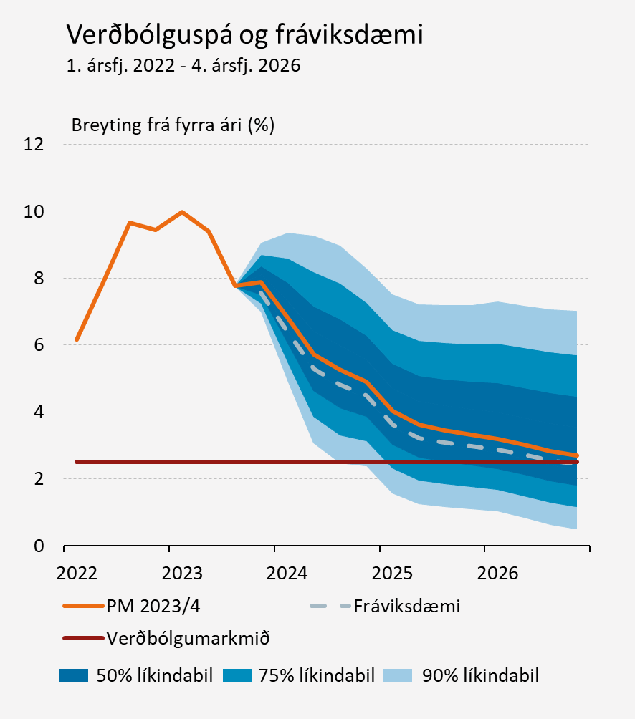
Hvað ef verðbólga hjaðnar hraðar en í grunnspá?
Samkvæmt grunnspá verður lítill hagvöxtur í viðskiptalöndum en ekki samdráttur þótt verðbólga sé sögulega mikil – of bjartsýnt?
Fráviksdæmið gerir ráð fyrir töluvert hægari hagvexti í viðskiptalöndum: hrávöruverð verður lægra og verðbólga hjaðnar hraðar
Innflutningsverð hækkar þá minna og verðbólga hér á landi verður minni og vextir geta verið lægri en í grunnspá
Heimild: Seðlabanki Íslands.

Slide 19
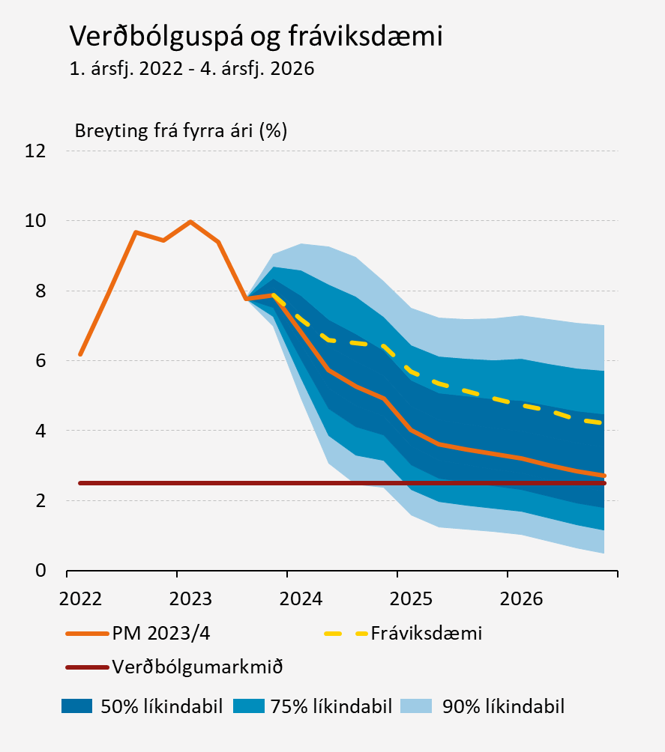
Hvað ef verðbólga hjaðnar hægar en í grunnspá?
Fráviksdæmið gerir ráð fyrir að kjölfesta verðbólguvæntinga hafi laskast um tíma og að verðbólguvæntingar mótist í ríkari mæli af nýliðinni verðbólgu en þegar kjölfesta væntinga var traustari … einnig að grunnspá vanmeti bein áhrif launahækkana
Verðbólguvæntingar verða hærri og verðbólga meiri og þrálátari sem kallar á hærri vexti en í grunnspá
Heimild: Seðlabanki Íslands.

Slide 20
Peningamál í hnotskurn
Alþjóðlegar hagvaxtarhorfur áfram lakar en ólík þróun milli landa
Vísbendingar um að tekið sé að hægja á vexti innlendrar eftirspurnar
Hægir á hagvexti en hann verður áfram yfir langtímagetu
Hægir á fjölgun starfa en atvinnuleysi áfram lítið og spenna nokkur
Verðbólga áfram mikil og virðist ætla að verða þrálátari en áður spáð
Aukin óvissa í kjölfar jarð-hræringa og áfram óvissa um verðbólgu
Ritið í heild
Power Point myndir
Tíst
Kynning aðalhagfræðings
Myndagögn
Facebook

